Slide 1
SULTANAHMET MESLEKİ VE TEKNİK ANADOLU LİSESİ
Psikolojik Danışma ve Rehberlik Servisi
Milli Eğitim Bakanlığı Rehberlik ve Psikolojik Danışma Hizmetleri Yönetmeliği

Slide 2
Yeni Yönetmelik Neler Getirdi?
Bu yönetmelikle birlikte psikolojik danışmanlarımızın teneffüslerde ve gerektiğinde öğle aralarında öğrenci, veli ve öğretmenler ile çalışmalarına devam etmelerinden ve ruh sağlığı etik kurallarına aykırı olduğundan dolayı nöbet görevi kaldırıldı.
Rehberlik ve psikolojik danışma hizmetleri yönetmeliğiyle eğitim kurumlarımızda tüm çocuklarımıza yönelik olarak rehberlik ve psikolojik danışma hizmetlerinin sunulmasında, eğitim ve öğretimle bütünleşen, çocukların gelişimini destekleyen, sorun odaklı olmayan, gelişimsel ve önleyici anlayış ön plana çıkartılmaya çalışılmıştır.

Slide 3
Yönetmeliğin İçeriğinde Neler Var?
Rehberlik ve psikolojik danışma hizmetleri, öğrencinin bütüncül gelişimine hizmet edecek, tüm öğrencileri kapsayacak, şekilde gelişimsel ve önleyici yaklaşım esas alınmıştır.
Öğrencinin gelişimini desteklemek amacıyla tüm paydaşlar tarafından ortak bir anlayış ve işbirliği içinde hesap verilebilir bir yaklaşımla yürütülecektir.
Rehberlik ve psikolojik danışma hizmetleri; bireylerin sosyal duygusal, akademik ve kariyer gelişimlerini desteklemek amacıyla okul öncesi, ilkokul, ortaokul, ortaöğretim ile hayat boyu öğrenme kurumlarında yürütülecektir.
Okul rehberlik ve psikolojik danışma programı tasarlanması sürecinde, her eğitim öğretim yılı mayıs ayında, test ve test dışı teknikler kullanılarak öğrencilerin rehberlik ve psikolojik danışma hizmetlerine ilişkin ihtiyaçları belirlenecektir.

Slide 4
Yönetmeliğin İçeriğinde Neler Var?
Rehberlik ve psikolojik danışma hizmetleri; bireysel ve grupla psikolojik danışma ve rehberlik, psikoeğitim programı uygulama, akran temelli çalışmalar, bireyi tanıma tekniklerini uygulama, seminer, panel, konferans, kurs ve gezi düzenleme, sınıf rehberliği çalışmaları ile yayın hazırlama gibi faaliyetlerle yürütülecek; ihtiyaç hâlinde bu hizmetler çevrim içi bilgi teknolojileri kullanılarak uzaktan verilebilecektir.
Rehberlik ve psikolojik danışma servisinin, rehberlik ve psikolojik danışma hizmetlerinin etkili bir şekilde yürütülebilmesi için rehberlik ve psikolojik danışma servisinin öğrenci, veli, öğretmen ve diğer personelin kolaylıkla ulaşabileceği konumda olması, uygun fiziki koşullara sahip olması; bilişim, iletişim araçları, gerekli büro malzemeleri, bireysel çalışmalar ve grup çalışmaları için gerekli araç ve gereçler ile donatılmış olması, rehberlik ve psikolojik danışma hizmetleri dışında başka bir amaç için kullanılmaması gerekecektir.

Slide 5
Rehberlik ve Psikolojik Danışma Hizmetlerinin İlkeleri
Planlı, programlı, bilimsel esaslara dayalı olarak sunulan profesyonel bir hizmettir.
Eğitim sürecinin bütünlüğü içerisinde öğretim sürecini destekleyecek nitelikte sunulur.
Öğrencinin bütünsel gelişimine hizmet eder.
Tüm öğrencileri kapsayacak şekilde gelişimsel ve önleyici yaklaşımı esas alır.
Öğrencilerin gelişimsel ihtiyaçları ile okulun imkanları ve çevre koşulları doğrultusunda planlanır, uygulanır ve değerlendirilir.
Öğrencinin gelişimini desteklemek amacıyla tüm paydaşlar tarafından ortak bir anlayış ve iş birliği içerisinde hesap verilebilir bir yaklaşımla yürütülür.
Bakanlıkça hazırlanan etik yönerge doğrultusunda yürütülür.

Slide 6
Gelişim Alanlarına Göre Rehberlik ve Psikolojik Danışma Hizmetleri
Sosyal Duygusal Gelişim Alanı
Kariyer Gelişim Alanı
Akademik Gelişim Alanı

Slide 7
Öğretim Kademelerine Göre Rehberlik ve Psikolojik Danışma Hizmetleri
İlkokul Kademesinde Rehberlik ve Psikolojik Danışma Hizmetleri
Ortaokul Kademesinde Rehberlik ve Psikolojik Danışma Hizmetleri
Ortaöğretim Kademesinde Rehberlik ve Psikolojik Danışma Hizmetleri
Hayat Boyu Öğrenme Kurumlarında Rehberlik ve Psikolojik Danışma Hizmetleri
Okul Öncesi Dönemde Rehberlik ve Psikolojik Danışma Hizmetleri

Slide 8
Rehberlik ve Psikolojik Danışma Hizmetleri Yürütme Komisyonu Kimlerden Oluşur?
Eğitim Kurumu Müdürü Başkanlığında
Eğitim Kurumunda Görevli Müdür Yardımcıları
Sınıf Rehber Öğretmenlerinden Her Sınıf Düzeyinden Birer Temsilci
Ortaöğretim Kurumlarında Disiplin Kurulu ve Onur Kurulundan;
İlköğretim Kurumlarında ise Öğrenci Davranışları Değerlendirme Kurulundan Birer Temsilci
Psikolojik Danışman ve Rehber Öğretmenler
Okul Aile Birliğinden Bir Temsilci

Slide 9
Rehberlik ve Psikolojik Danışma Hizmetleri Yürütme Komisyonu Ne Zaman Toplanır?
Komisyon ; birinci dönem başında, ikinci dönem başında ve ders yılı sonunda olmak üzere en az üç defa toplanır . Gerektiğinde rehberlik ve psikolojik danışma servisinin önerisi ile de toplanabilir.
Komisyonun ilk toplantısı , öğretmenler kurulu toplantısının yapıldığı tarihten itibaren en geç bir ay içerisinde yapılır.

Slide 10
Rehberlik ve Psikolojik Danışma Hizmetleri Yürütme Komisyonun Görevleri
Rehberlik ve psikolojik danışma servisince hazırlanan okul rehberlik ve psikolojik danışma programının uygulanması için gerekli önlemleri alarak yürütülecek çalışmaları karara bağlar.
Rehberlik ve psikolojik danışma hizmetlerinin yürütülmesi sırasında hizmetlere ilişkin çalışmaları inceler, değerlendirir; ortaya çıkan sorunların çözümüne yönelik önlemleri belirler.
Yapılacak çalışmalar ile ilgili kurum ve kuruluşlar ile işbirliğinin sağlanması için gerekli faaliyetleri planlar.
Eğitim ortamında ;öğrenciler, aileler, yöneticiler ve öğretmenler arasında etkili iletişim kurulabilmesi için yapılacak çalışmaları belirler.

Slide 11
Eğitim Kurumu Müdürünün Görev, Yetki ve Sorumlulukları
Rehberlik ve psikolojik danışma hizmetlerinin yürütülmesinden birinci derece sorumludur.
Sınıf rehber öğretmenleri tarafından hazırlanan sınıf rehberlik planlarını onaylar ve uygulanmasını izler.
Eğitim kurumundaki rehberlik ve psikolojik danışma hizmetlerinin verimli bir şekilde yürütülmesi için psikolojik danışman, sınıf rehber öğretmenleri, öğrenciler ve veliler arasında işbirliğini sağlar.
Eğitim kurumunda birden fazla rehber öğretmen/psikolojik danışman bulunması durumunda bir rehber öğretmen/psikolojik danışmanı koordinatör olarak görevlendirir ve gerekli gördüğü takdirde görev değişikliği yapar.
Eğitim kurumunda birden fazla rehber öğretmen/psikolojik danışman bulunması hâlinde program, planlama, araştırma gibi ortak görevler dışında; hizmetlerin yürütülmesinde sınıf ve öğrenci sayıları gibi ölçütlere göre iş bölümü yapar.

Slide 12
Eğitim Kurumu Müdürünün Görev, Yetki ve Sorumlulukları
Eğitim kurumunun özel hedeflerini e-Rehberlik sistemine işler.
Rehberlik ve psikolojik danışma servisince hazırlanan okul rehberlik ve psikolojik danışma programını en geç ekim ayı ilk haftasında e-Rehberlik sistemi üzerinden onaylamak yoluyla eğitim kurumunun bağlı bulunduğu rehberlik ve araştırma merkezine ulaştırır.
Okul rehberlik ve psikolojik danışma programı ile haftalık programın uygulanmasını e-Rehberlik sistemi üzerinden izler.
Rehberlik ve psikolojik danışma hizmetlerine ilişkin yürütülen çalışmaların düzenli olarak e-Rehberlik sistemine işlenmesini takip eder.
Okul sene başı öğretmenler kurulunda her sınıf için belirlenen sınıf rehber öğretmenini zorunlu olmadıkça öğrencilerin mezuniyetine kadar değiştirmemeyi esas alarak görevlendirir.
Haftalık ders çizelgesinde yer alan rehberlik uygulamalarına ayrılan saatlerde rehberlik hizmetlerinin sunulması için gerekli tedbirleri alır.
Her yıl kasım ayı içerisinde sınıf rehber öğretmenlerinin iş birliğinde rehberlik ve psikolojik danışma servisince oluşturulan okul risk haritasını eğitim kurumunun bağlı bulunduğu rehberlik ve araştırma merkezine ulaştırır.

Slide 13
Müdür Yardımcılarının Görev, Yetki ve Sorumlulukları
Rehberlik ve psikolojik danışma hizmetleri yürütme komisyonu toplantılarına katılır.
Rehberlik ve psikolojik danışma hizmetlerinin nitelikli bir şekilde yürütülebilmesi için öğrencilerin devam durumu, başarı durumu, sosyal kulüp çalışmaları gibi bilgi ve belgeleri rehberlik ve psikolojik danışma servisi ile paylaşır.
c) Eğitim kurumu müdürünün vereceği rehberlik ve psikolojik danışma hizmetleriyle ilgili diğer görevleri yapar.

Slide 14
Rehber Öğretmen/Psikolojik Danışmanların Görevleri
Sınıf rehberlik programı kapsamında rehberlik alanında özel bilgi ve beceri gerektiren etkinlikleri uygular.
Bireyi tanıma çalışmaları kapsamında bireyi tanıma tekniklerini uygular, değerlendirmelerini raporlaştırarak öğrencilere geribildirimde bulunur ve ilgililerle paylaşır.
Bilgi verme çalışmaları kapsamında öğrencilerin sosyal duygusal, akademik ve kariyer gelişim alanlarında ihtiyaç duydukları bilgileri bireysel çalışmalar, grup çalışmaları veya yayın hazırlama yoluyla öğrencilerle paylaşır.
Yöneltme ve izleme çalışmaları kapsamında bireyi tanıma ve bilgi verme hizmeti sunarak öğrenciyi kendine uygun olan eğitim kurumuna, alana, dala, staja, işe, mesleğe, okul içi ya da okul dışı sosyal ve kültürel etkinliklere yöneltir ve öğrencinin gelişimini izler. Merkezî sınavlara ait tercih dönemlerinde görev alır.
Öğrencilerin sosyal duygusal, akademik ve kariyer gelişimlerinin desteklenmesi, kendilerini keşfetmeleri, duygusal, düşünsel, davranışsal düzeyde kapasitelerinin güçlendirilmesi, iyileştirme ve geliştirme amacıyla formasyonu uygun olan rehber öğretmen/psikolojik danışman bireysel ve grupla psikolojik danışma yapar.

Slide 15
Rehber Öğretmen/Psikolojik Danışmanların Görevleri
Doğal afetler ile kaza, ihmal, istismar, intihar, şiddet, savaş, göç ve salgın hastalıklar gibi zorlu yaşam olaylarında öğrenci, aile ve öğretmenlere psikolojik ve sosyal destek sağlar.
Hakkında danışmanlık tedbir kararı verilen çocuğa ve çocuğun bakımından sorumlu kişilere hizmet sunar.
Sevk çalışmaları kapsamında bireyin, rehberlik ve psikolojik danışma hizmetlerinin müdahale alanı ya da rehber öğretmen/psikolojik danışmanın mesleki yeterlikleri dışında kalan bir uzmanlık alanında yardıma ihtiyaç duyması durumunda, bireyi yardım alabileceği düşünülen daha yetkin uzman kişi, kurum veya kuruluşlara yönlendirir.
Müşavirlik hizmetleri kapsamında, öğrencinin gelişimini desteklemek için öğretmen, veli, yönetici ve okul içerisinde öğrenci ile iletişimde olan diğer kişilere kendilerini geliştirmeleri, ortak ve yeterli bir rehberlik anlayışı kazanmaları amacıyla çalışmalar yürütür. Sınıf rehberlik programlarının hazırlanmasında, uygulanmasında, sınıf içi rehberlik uygulamalarının geliştirilmesinde sınıf rehber öğretmenlerine müşavirlik eder.
Okul rehberlik ve psikolojik danışma programını rehberlik ve araştırma merkezine iletilmek üzere en geç ekim ayının ilk haftasında e-Rehberlik sistemi üzerinden hazırlar.

Slide 16
Rehber Öğretmen/Psikolojik Danışmanların Görevleri
Her yıl kasım ayı içerisinde sınıf rehber öğretmenleri tarafından bir örneği rehberlik ve psikolojik danışma servisine iletilen risk altındaki öğrencilere ait verileri birleştirerek eğitim kurumuna ait risk haritasını oluşturur.
Okul rehberlik ve psikolojik danışma programı kapsamında gerçekleştirilen çalışmaları e-Rehberlik sistemine işler. Danışma sürecinde danışan dosyası aracılığı ile gerekli kayıtları tutar. Elektronik ortama işlenmesi mümkün olmayan çalışmaları dosyalar ve usulüne uygun olarak saklar.
Okul rehberlik ve psikolojik danışma programını ders yılı boyunca sınıf rehber öğretmenleri, öğretmenler ve eğitim kurumu yöneticileri ile iş birliği içerisinde uygular ve programın etkililiğini ders yılı sonunda değerlendirir.
Araştırma ve proje çalışmaları kapsamında, sunduğu hizmetlerin etkililiğini ve verimliliğini artırmak amacıyla araştırma, izleme ve değerlendirme çalışmaları yapar. Gerektiğinde eğitim kurumunda yürütülen proje çalışmalarına katılır.

Slide 17
Rehber Öğretmen/Psikolojik Danışmanların Görevleri
İş birliği kapsamında, doğal üyesi olduğu kurul ve komisyonlara katılır, rehberlik ve psikolojik danışma hizmetlerine ilişkin görevlerini yerine getirir. Rehberlik ve araştırma merkezleri tarafından düzenlenen toplantı, eğitim etkinlikleri, proje ve ekip çalışmalarına katılır. Öğrencilerin gelişimsel ihtiyaç ya da sorunlarına yönelik olarak ortak bir amaç ve sorumluluk çerçevesinde veli, öğretmen, idareci, diğer kişi ve kurumlarla iş birliği yapar.
Ders saatinde bireysel veya grupla yürütülen çalışmalarda öğrencinin devamsız görünmemesi için okul yönetimi ve ders öğretmeniyle iş birliği yaparak gerekli tedbirleri alır.
Okul rehberlik ve psikolojik danışma programının etkililiğini artırmak, mesleki bilgi ve becerileri geliştirmek, mesleğine ilişkin güncel gelişmeleri izleyerek daha nitelikli hizmet sunmak için bilimsel kongre, konferans, panel ve hizmet içi eğitimlere katılır, gerektiğinde hizmet içi eğitim verir.

Slide 18
Sınıf Rehber Öğretmeninin Görevleri
Sınıf rehberlik planını okul rehberlik ve psikolojik danışma programı ile sınıf rehberlik programı çerçevesinde hazırlayarak en geç ekim ayının ikinci haftasında eğitim kurumu müdürüne onaylatır. Sınıf rehberlik planının bir örneğini rehberlik ve psikolojik danışma servisi ile paylaşır. Plan dâhilinde uygulamalarını gerçekleştirir.
Sınıf rehberlik programı kapsamındaki etkinlikleri sınıfında uygular.
Öğrencilerinin rehberlik ve psikolojik danışma hizmetlerine ilişkin ihtiyaçlarını belirleyerek okul rehberlik ve psikolojik danışma programına yansıtılmak üzere rehberlik ve psikolojik danışma servisine iletir.
Okul rehberlik ve psikolojik danışma programının hedeflerine ilişkin etkinliklerde rehberlik ve psikolojik danışma servisiyle iş birliği yapar.
Her yıl kasım ayı içerisinde sınıfında bulunan risk altındaki öğrencilere ait verilerin bir örneğini rehberlik ve psikolojik danışma servisine iletir.
Bireyi tanıma tekniklerinden uzmanlık bilgisi gerektirmeyenleri rehber öğretmen/psikolojik danışman ile iş birliği yaparak sınıfında uygular, sonuçlarını rehberlik ve psikolojik danışma servisi ile paylaşır.

Slide 19
Sınıf Rehber Öğretmeninin Görevleri
Sınıfa yeni gelen veya uyum güçlüğü yaşayan öğrencilerin okula uyum sağlamaları sürecinde rehber öğretmen/psikolojik danışman ile iş birliği içerisinde çalışır.
Öğrencilerini rehber öğretmen/psikolojik danışman ile iş birliği yaparak ilgi, yetenek, değer, akademik başarı ve kişilik özelliklerine göre öğrenci kulüplerine, seçmeli derslere ve sosyal etkinliklere yöneltir.
Risk altında olan öğrencileri fark ettiğinde, gerekli desteği almaları için rehberlik ve psikolojik danışma servisini bilgilendirir.
Öğrencinin, öğrenme stilini fark etmesine, öğrenme becerilerini geliştirmesine, akademik performansını artırmasına yönelik çalışmalarında rehberlik ve psikolojik danışma servisiyle iş birliği yapar.
Sınıfıyla ilgili yürüttüğü rehberlik çalışmalarına ilişkin raporu her dönem sonunda eğitim kurumu müdürüne sunar.
Sınıfında sosyal duygusal, akademik ve kariyer gelişimi açısından desteklenmeye ihtiyaç duyan öğrencileri rehberlik ve psikolojik danışma servisine yönlendirir, öğrencilerin gelişimini desteklemek amacıyla iş birliği yapar. Eğitim kurumunda rehber öğretmen/psikolojik danışmanın bulunmaması hâlinde öğrenciyi rehberlik ve araştırma merkezine yönlendirir.

Slide 20
Sınıf Rehber Öğretmeni Olmayan Diğer Öğretmenlerin Görevleri
Sınıf rehber öğretmenliği görevi olmayan öğretmenler, gerektiğinde rehberlik ve psikolojik danışma servisinin planlaması doğrultusunda rehberlik çalışmalarına destek sağlar.
Okul rehberlik ve psikolojik danışma programının hedeflerine ilişkin etkinliklerde rehberlik ve psikolojik danışma servisiyle iş birliği yapar.
Sınıfında sosyal duygusal, akademik ve kariyer gelişimi açısından desteklenmeye ihtiyaç duyan öğrencileri sınıf rehber öğretmeni ile iş birliği içerisinde rehberlik ve psikolojik danışma servisine yönlendirir. Eğitim kurumunda rehber öğretmen/psikolojik danışmanın bulunmaması halinde öğrenciyi rehberlik ve araştırma merkezine yönlendirir.
Eğitim kurumu müdürünün vereceği rehberlik hizmetleri ile ilgili diğer görevleri yapar.

Slide 21
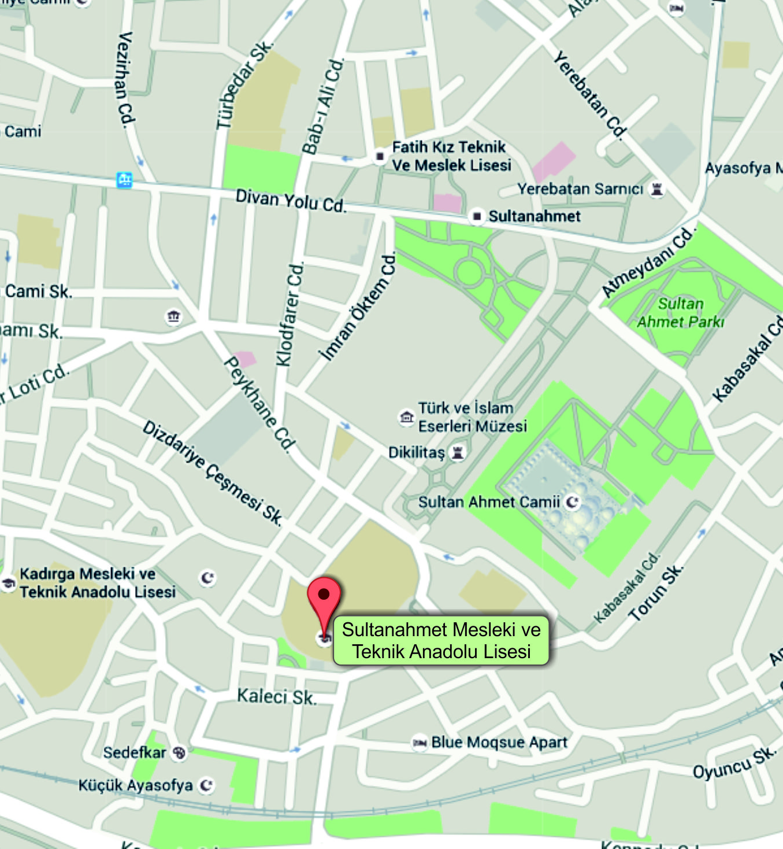
İLETİŞİM
Rehberlik Servisi:
Emine BOLAT
Işın KUCUR
Mahmut İNAN
Adres: Küçük Ayasofya Mah.
Şehit Mehmet Paşa Yokuşu no:3
Sultanahmet/ Fatih/ İSTANBUL
Telefon: +90 (212) 517 94 90
Fax: 90 (212) 517 94 84
http://sultanahmet.meb.k12.tr/

Slide 22
‘’Benim tercihim Mesleki Eğitim
Mesleki Eğitimde Sultanahmet’teyim’’

